Slide 1
宏華社區總管
後台操作手冊-物業端
2025/07/28

Slide 2
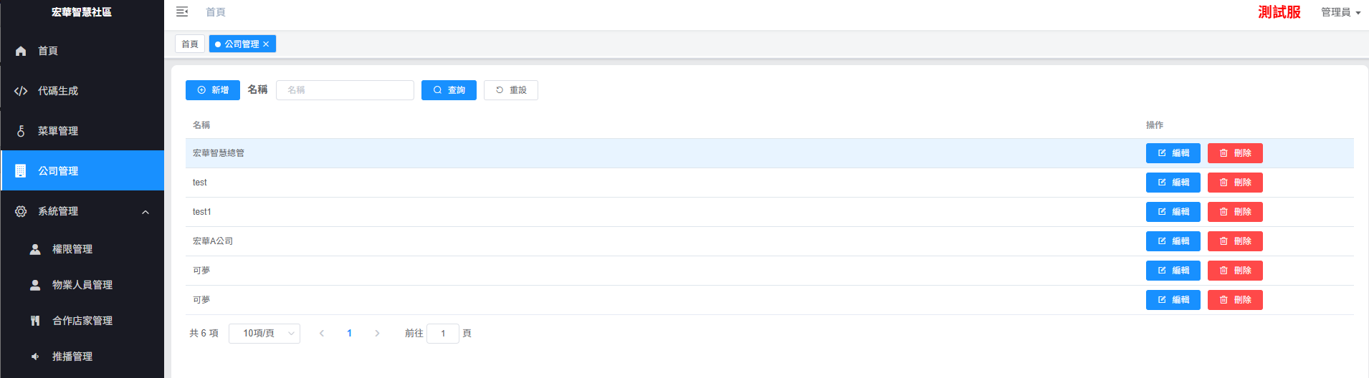
公司管理
公司管理，社區會設在公司之下

Slide 3
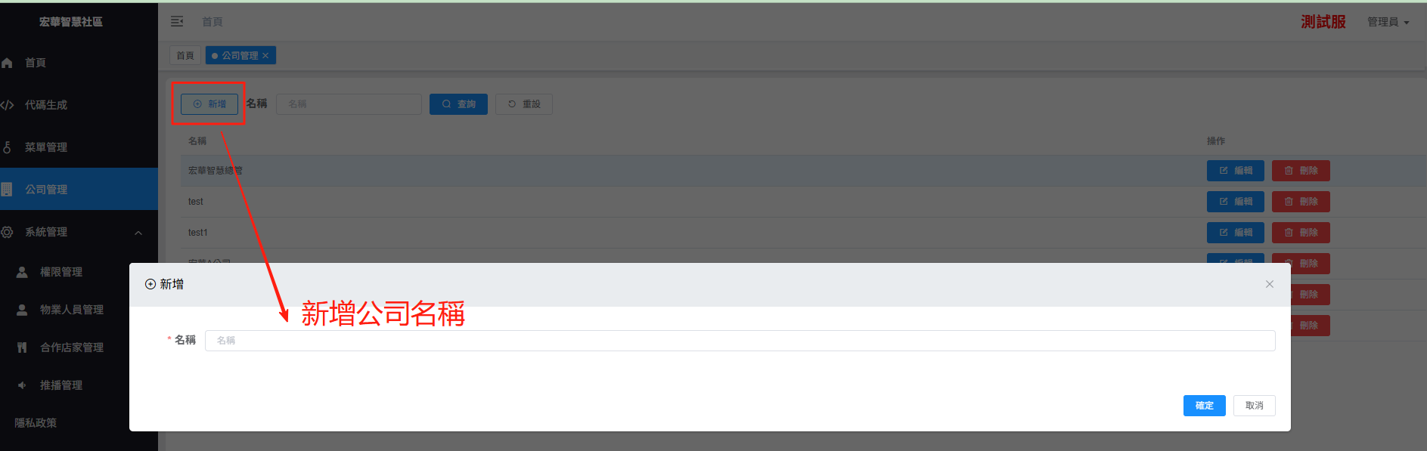
公司管理-新增

Slide 4
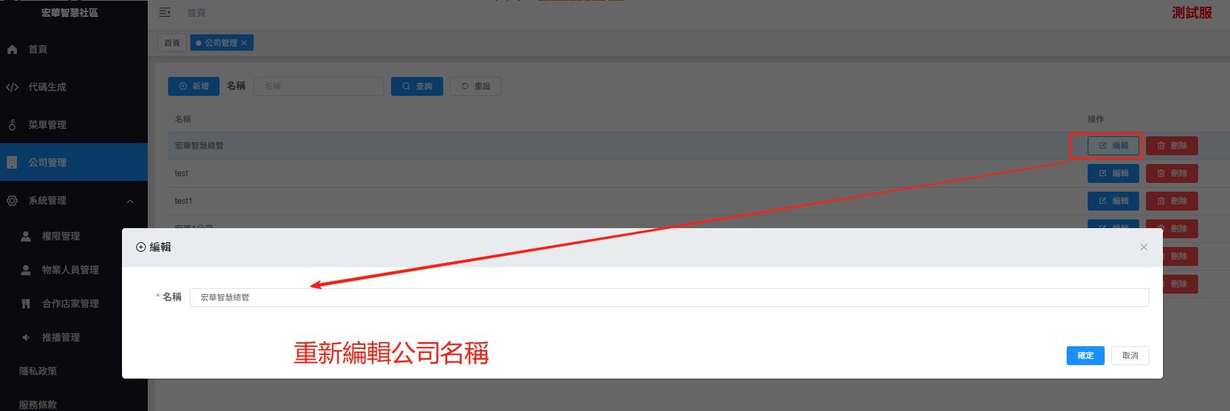
公司管理-編輯

Slide 5
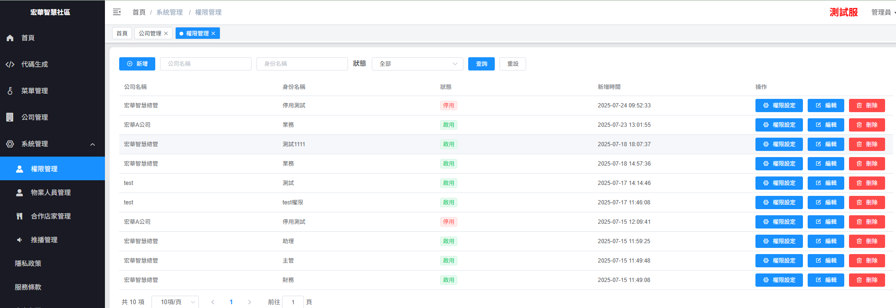
系統管理-權限管理
權限管理，新增公司之下的身分，設定身分之權限

Slide 6
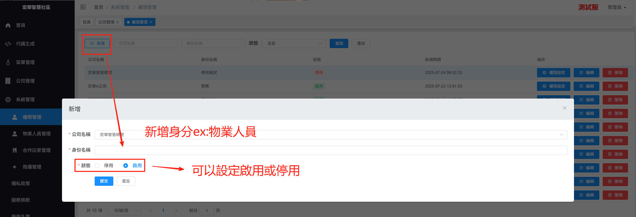
系統管理-權限管理-新增

Slide 7
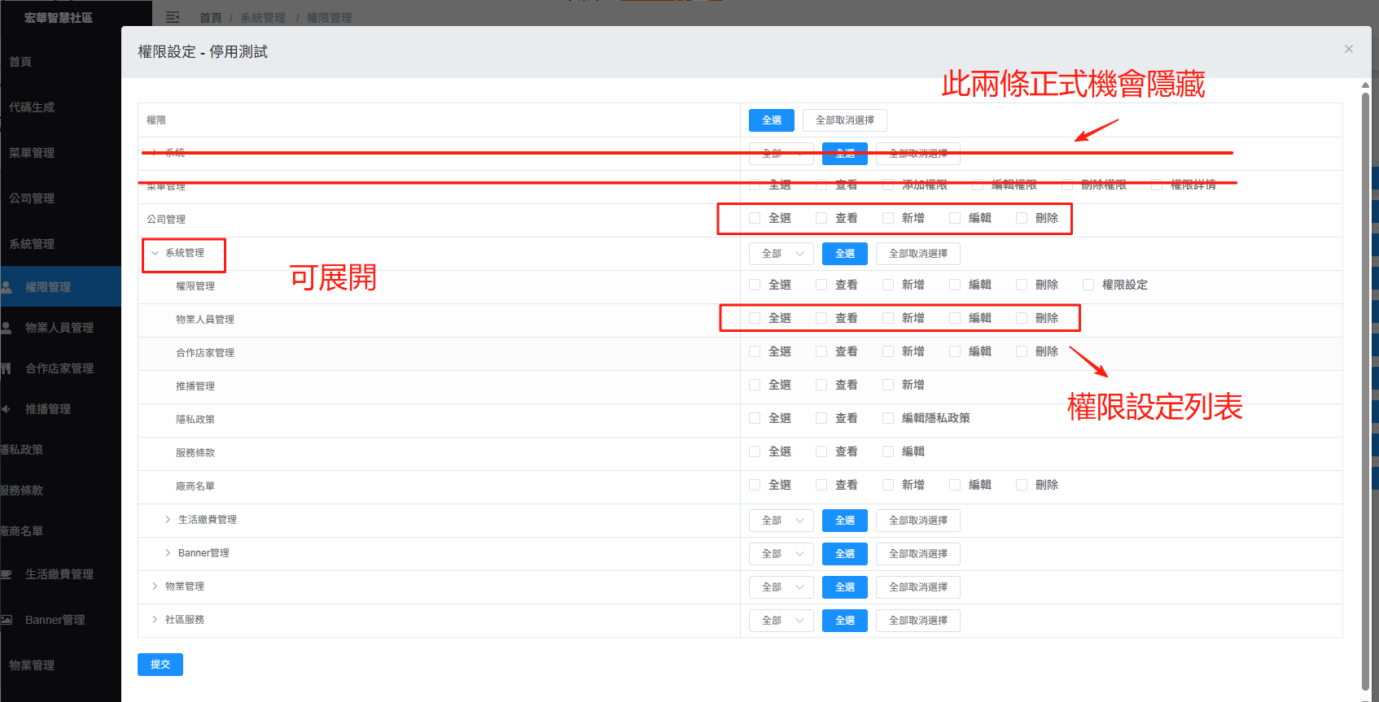
系統管理-權限管理-權限設定

Slide 8
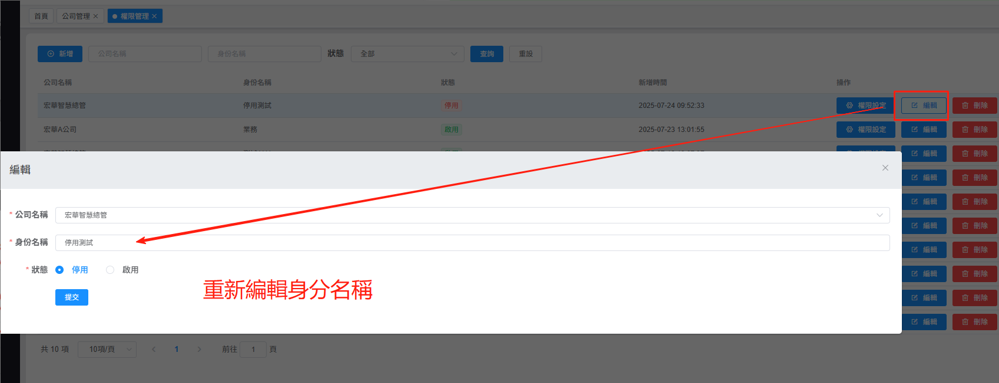
系統管理-權限管理-編輯

Slide 9
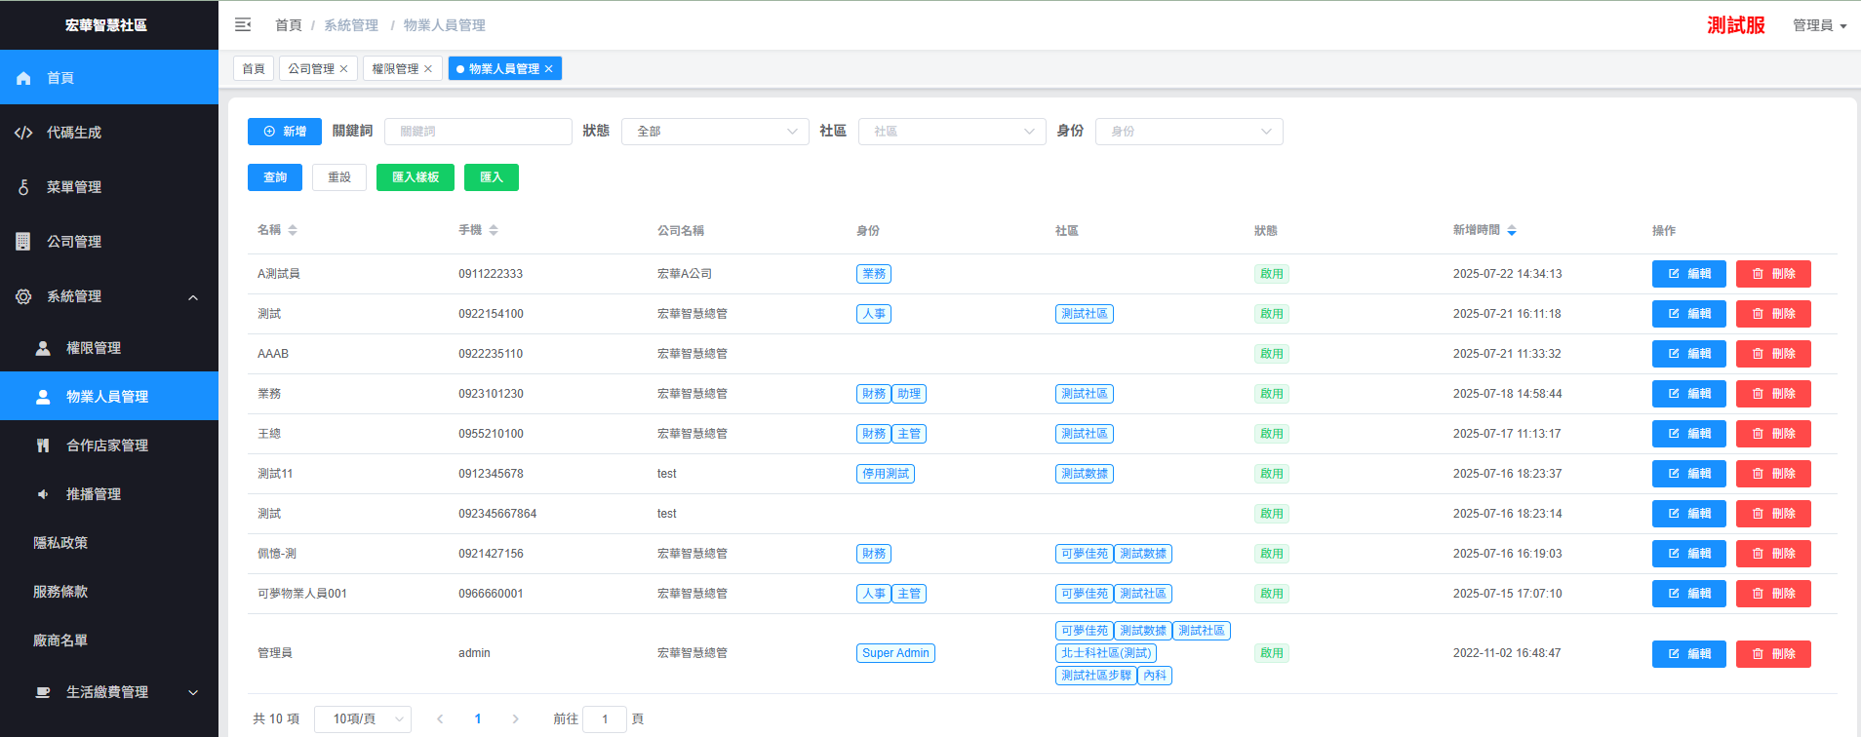
系統管理-物業人員管理
物業人員新增，匯入與編輯

Slide 10
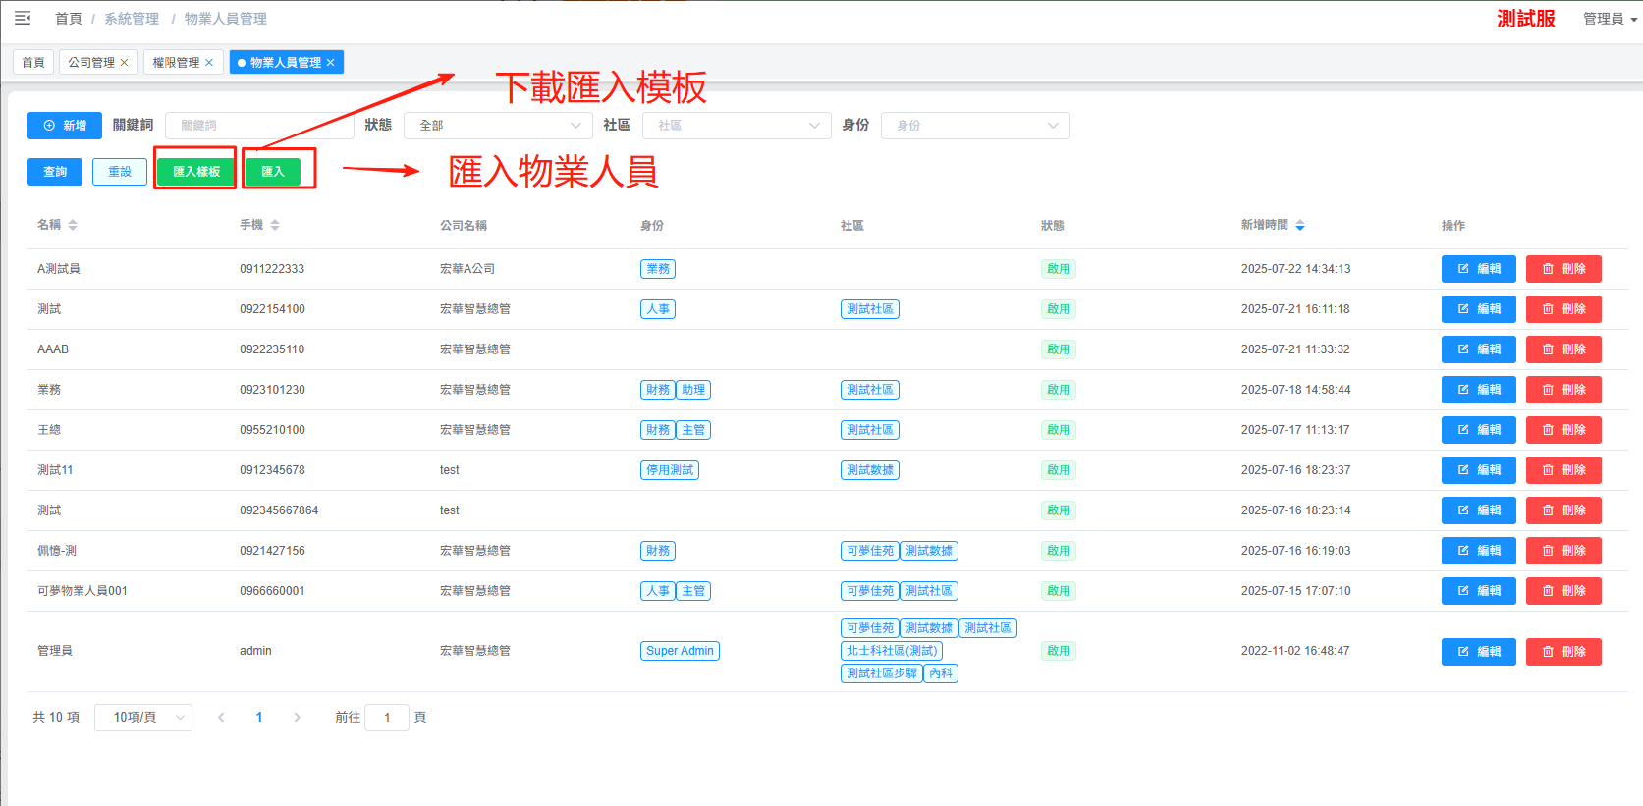
系統管理-物業人員管理-匯入模板，匯入

Slide 11
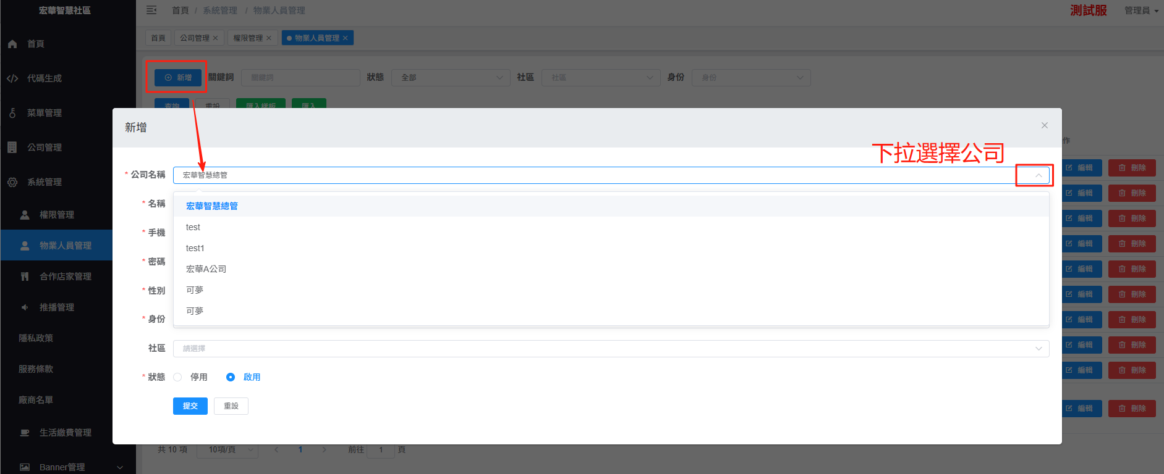
系統管理-物業人員管理-新增

Slide 12
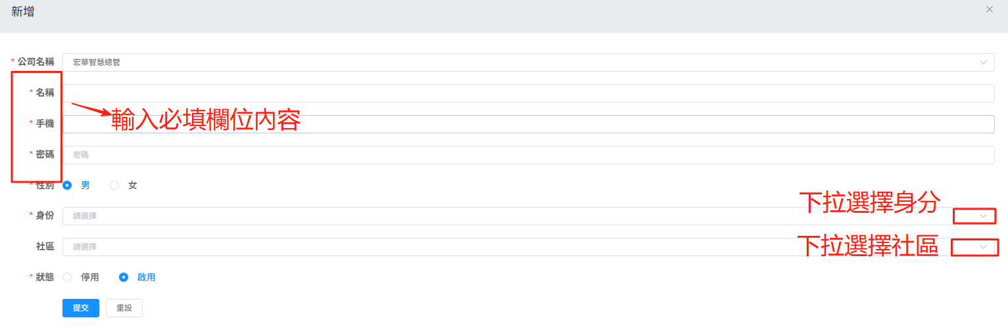
系統管理-物業人員管理-新增
身分與社區可以複選

Slide 13
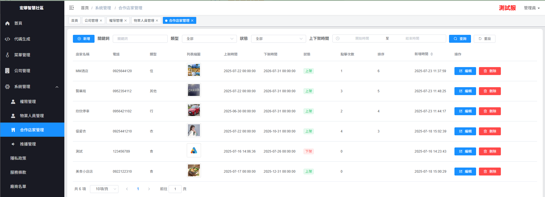
系統管理-合作店家管理
新增與編輯合作店家

Slide 14
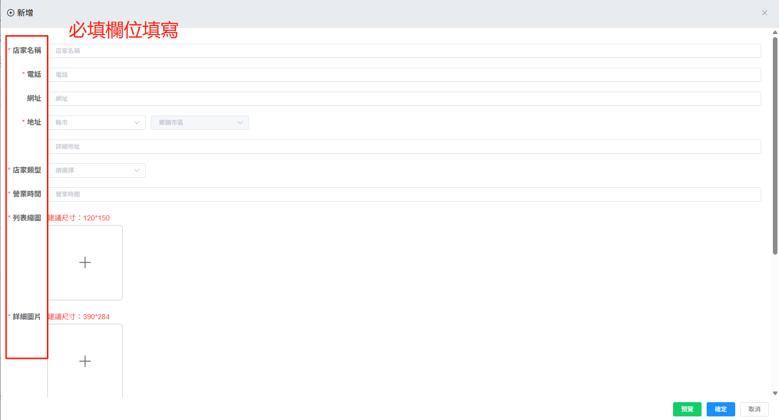
系統管理-合作店家管理-新增

Slide 15
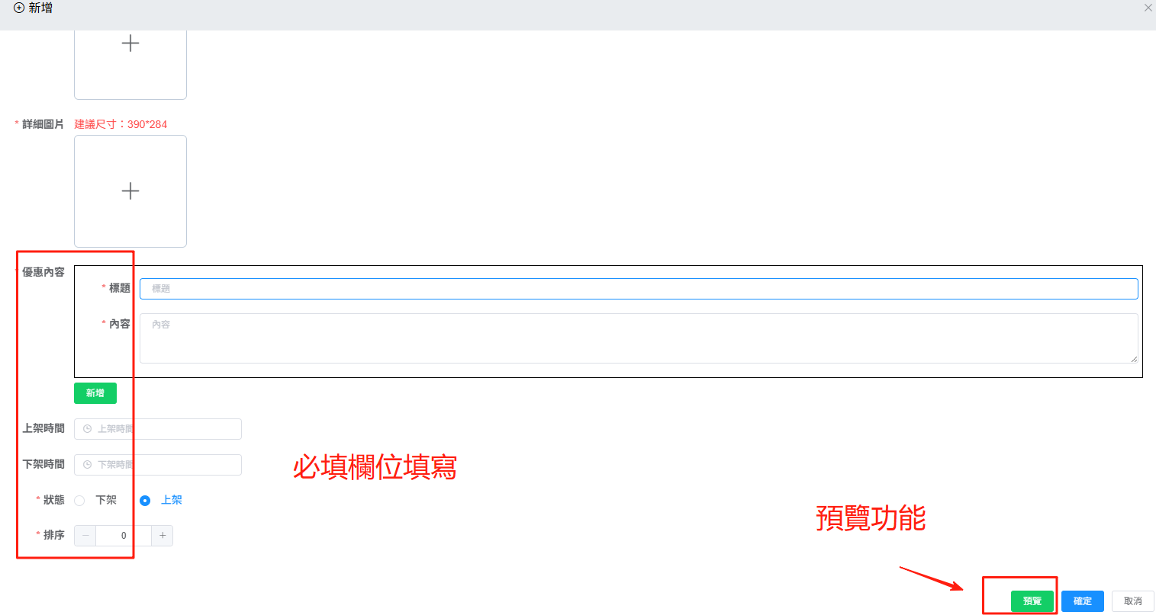
系統管理-合作店家管理-新增

Slide 16
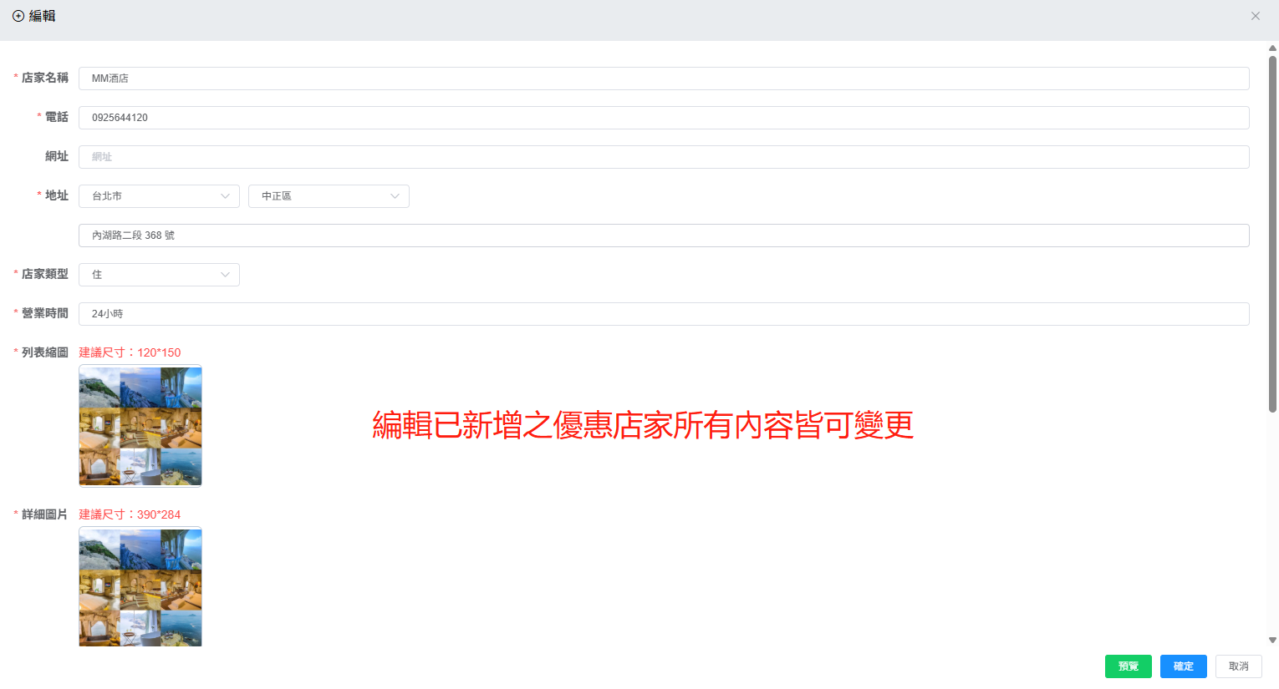
系統管理-合作店家管理-編輯

Slide 17
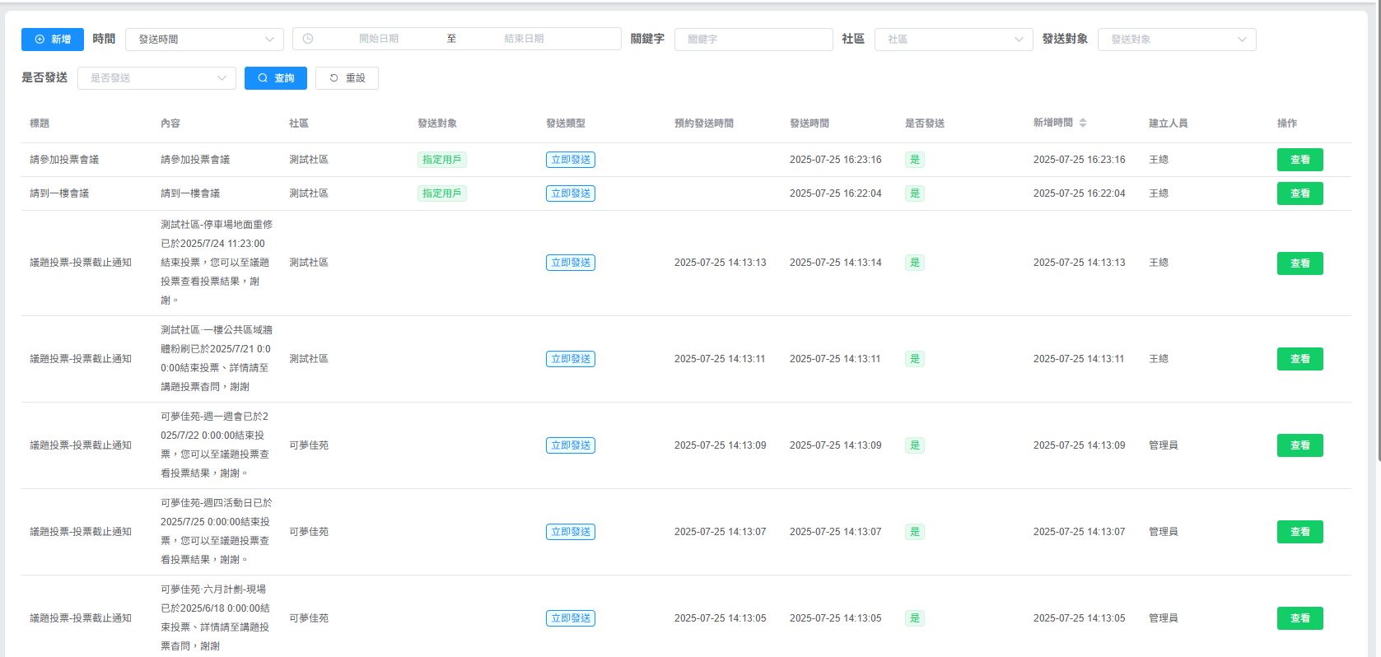
系統管理-推播管理
推播相關發送與設定

Slide 18
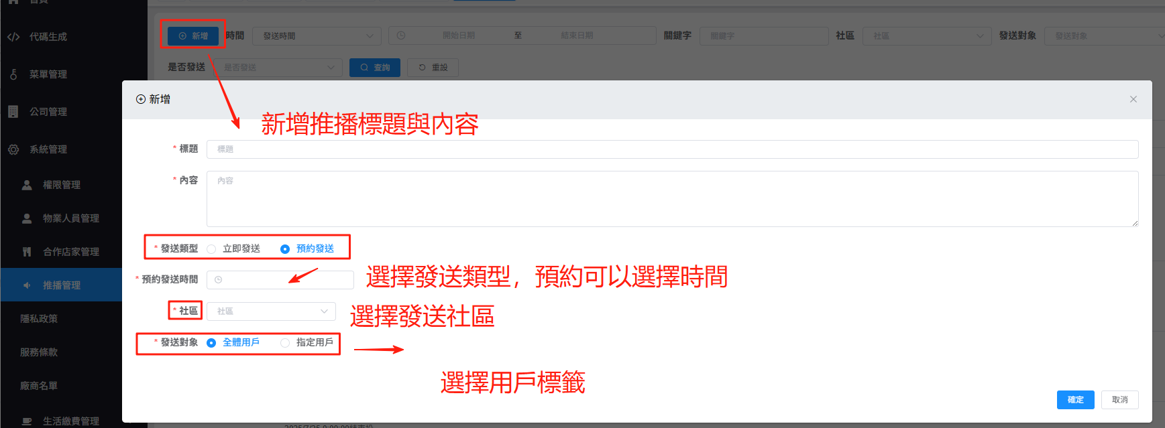
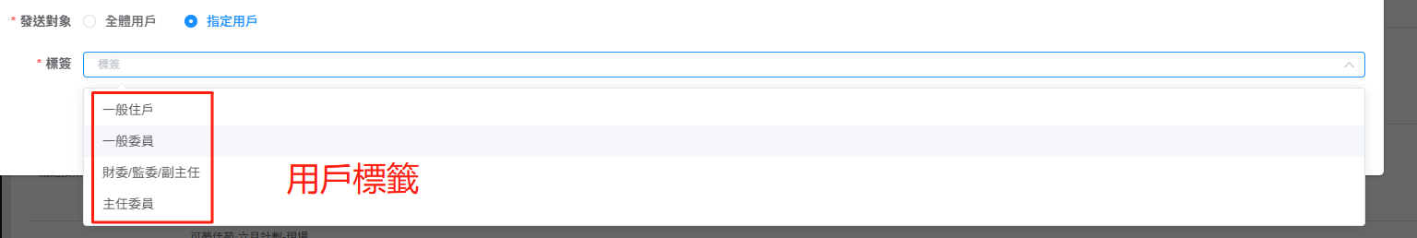
系統管理-推播管理

Slide 19
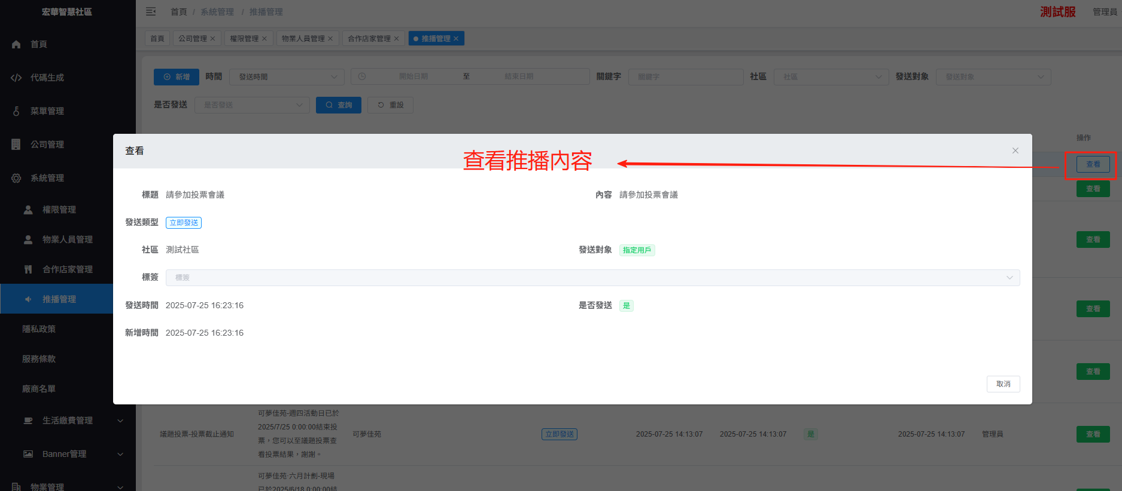
系統管理-推播管理

Slide 20
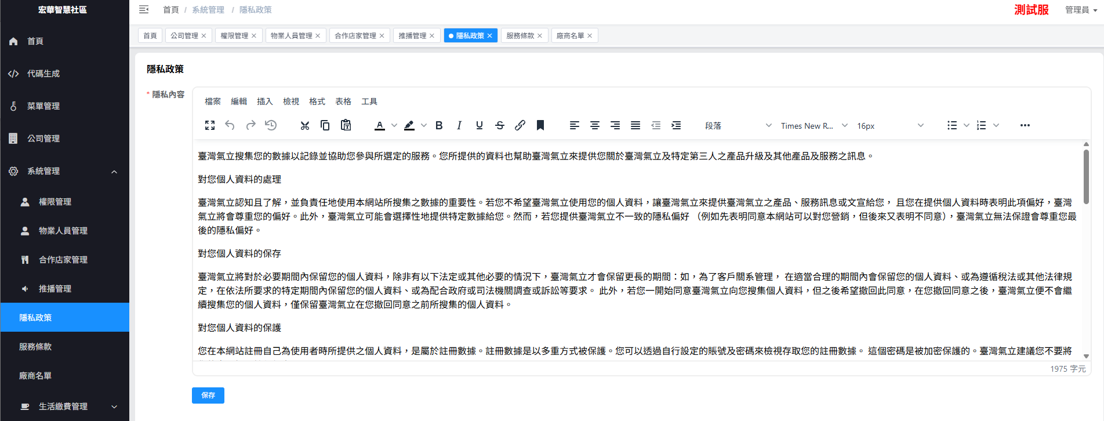
系統管理-隱私政策
設定編輯前台app隱私政策內容

Slide 21
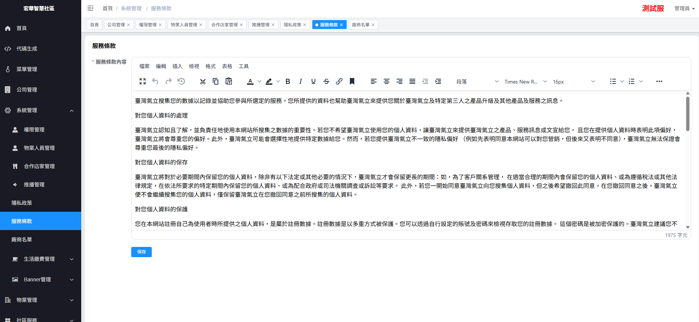
系統管理-服務條款
設定編輯前台app服務條款內容

Slide 22
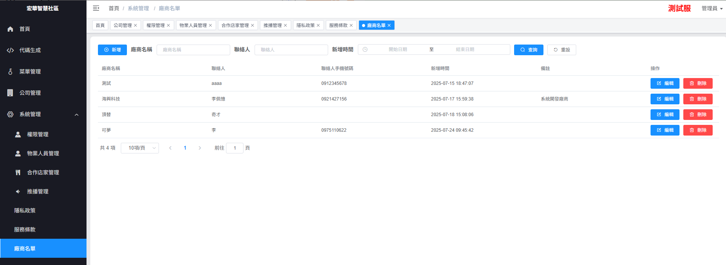
系統管理-廠商名單
新增編輯廠商名單

Slide 23
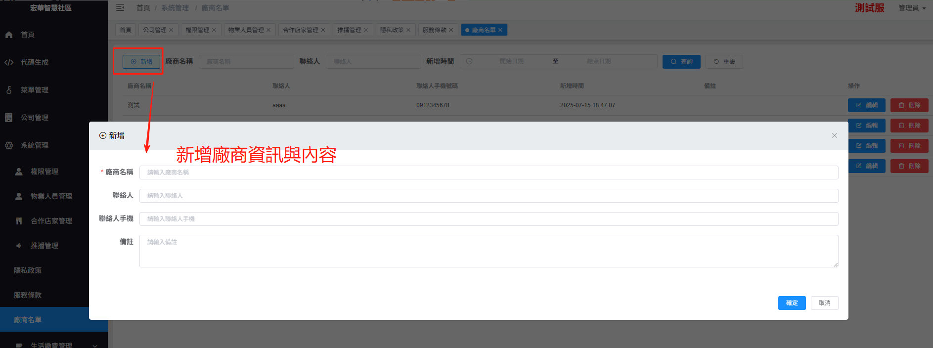
系統管理-廠商名單-新增

Slide 24
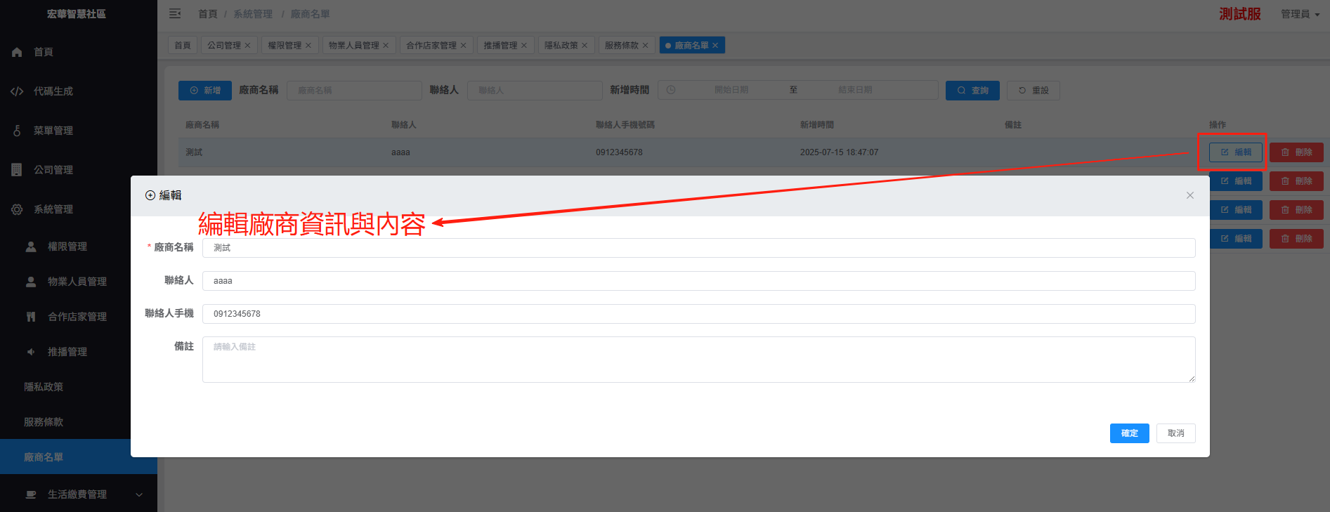
系統管理-廠商名單-編輯

